Slide 1
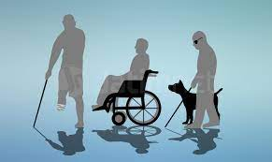
Kelompok Rentan Kebutuhan Khusus pada Permasalahan Fisik
Wilda Rezki Pratiwi

Slide 2
DOA SEBELUM BELAJAR

Slide 3
Defenisi Rentang
Menurut KBBI (1) mudah terkena penyakit dan (2) peka, mudah merasa.
Kelompok yang lemah ini lazimnya tidak sanggup menolong diri sendiri, sehingga memerlukan bantuan orang lain.
Kelompok yang mudah dipengaruhi yang merupakan konsekuensi logis dari kelompok lemah sehingga mudah dipengaruhi

Slide 4
Kelompok Rentang
Undang-Undang No.39 Tahun 1999 Pasal 5 ayat (3) yang menyatakan bahwa setiap orang yang termasuk kelompok masyarakat yang rentan berhak memperoleh perlakuan dan perlindungan lebih berkenaan dengan kekhususannya

Slide 5
Kelompok rentan menurut Human Rights Reference (HRF)
Refugees (pengungsi)
Internally Displaced Persons (IDPs) (Pengungsi Internal)
National Minorities,
Migrant Workers;
Indigenous Peoples (Masyarakat Adat)
Children
Women

Slide 6
Defenisi Anak
Pasal 1 ayat 1 UU Nomor 23 Tahun 2002, "Anak adalah seseorang yang belum berusia 18 (delapan belas tahun) termasuk anak yang masih dalam kandungan
Pasal 1 KHA / Keppres No.36 Tahun 1990 "anak adalah setiap orang yang berusia dibawah 18 tahun
Pasal 1 ayat 5 UU No.39 Tahun 1999 Tentang HAM, "anak adalah setiap manusia yang berusia dibawah 18 tahun dan belum menikah, termasuk anak yang masih dalam kandungan apabila hal tersebut adalah demi kepentingannya"

Slide 7
Anak Rentang
Masalah anak masih menjadi tanggungjawab orang tua
Pemenuhan kebutuhan anak oleh orang tua membuat anak tidak mandiri
Anak sebagai pencari nafkah, anak dipaksa bekerja dan tidak dapat sekolah, menjadi anak jalanan, terlantar dan tidak dapat tumbuh wajar

Slide 8
Kelompok Perempuan Rentan
Pasal 5 ayat (3) Undang-undang No.39 tahun 1999 disebutkan bahwa yang termasuk kelompok rentan adalah orang lansia, anak-anak, fakir-miskin, wanita hamil, dan penyandang cacat

Slide 9
PEREMPUAN RENTAN DALAM SISTEM REPRODUKSI
kasus aborsi/illegal di kalangan masyarakat
Angka Kematian Ibu (AKI) yang masih tinggi

Slide 10
Penyandang Cacat
Undang-undang No.4 tahun 1997 → penyandang cacat adalah setiap orang yang mempunyai kelainan fisik dan atau mental, yang dapat mengganggu atau merupakan rintangan dan hambatan baginya untuk melakukan kegiatan secara selayaknya

Slide 11
PENGELOMPOKAN PENYANDANG CACAT
Penyandang cacat fisik;
Penyandang cacat mental;
Penyandang cacat fisik dan mental.

Slide 12
Kebutuhan khusus Pada kelompok Rentan
Kebutuhan khusus pada permasalahan fisik
Kebutuhan khusus pada permasalahan psikologis
Kebutuhan khusus pada permasalahan geografi
Kebutuhan khusus pada permasalahan ekonomi
Kebutuhan khusus pada permasalahan social
Kebutuhan khusus pada permasalahan budaya
Asuhan keberlanjutan (contibuity of care) pada ibu berkebutuhan khusus

Slide 13
Kebutuhan khusus pada permasalahan fisik
Masalah disabilitas
Kelainan genetic
Perbedaan ras
Usia anak kurang dari 21 tahun

Slide 14
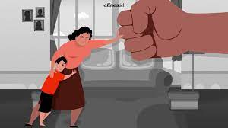
Kebutuhan khusus pada permasalahan psikologis:
Kehamilan akibat pemerkosaan
KDRT
Trauma persalinan sebelumnya
Kelaian mental/jiwa
Riwayat kehilangan dan kematian
Kehamilan tidak diinginkan

Slide 15
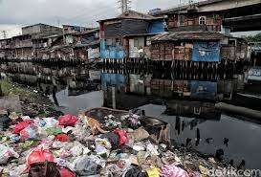
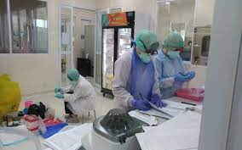
Kebutuhan khusus pada Permasalahan Geografi
Lingkungan berpolusi
Lingkungan dataran tinggi dan rendah
Lingkungan radiasi
Tenaga kesehatan (rontgen,lab dll)

Slide 16
Kebutuhan khusus pada permasalahan Ekonomi
Kemisikinan
Anak Banyak

Slide 17
Kebutuhan khusus pada Permasalahan Social
Kehamilan Dalam Penjara
Single Parent
LGBT
Ibu Pengganti (Surrogate Mother)
Pekerja Seks Komersial

Slide 18
Kebutuhan khusus pada Permasalahan Budaya
Pemilihan jenis kelamin anak
Vaginal birth after caesarean
Persiapan persalinan dan kelahiran pada kebutuhan khusus
Perawatan anak pada ibu berkebutuhan khusus
Promosi kenormalan pada ibu dengan kebutuhan khusus

Slide 19
Disabilitas
Disabilitas didefinisikan sebagai ketidakmampuan melaksanakan sesuatu aktivitas atau kegiatan tertentu sebagaimana layaknya orang normal
Cacat adalah kelainan atau kerusakan anggota tubuh dan sebagainya yang menyebabkan keadaannya menjadi kurang sempurna atau abnormal.

Slide 20
UU No. 8 Tahun 2016
Penyandang Disabilitas adalah setiap orang yang mengalami keterbatasan fisik, intelektual, mental, dan/atau sensorik dalam jangka waktu lama yang dalam berinteraksi dengan lingkungan dapat mengalami hambatan dan kesulitan untuk berpartisipasi secara penuh dan efektif dengan warga negara lainnya berdasarkan kesamaan hak.

Slide 21
Ragam Penyandang Disabilitas yang tercantum dalam UU No. 8/2016
Penyandang Disabilitas fisik
Penyandang Disabilitas intelektual
Penyandang Disabilitas mental
Penyandang Disabilitas sensorik

Slide 22
Penyandang Disabilitas fisik
Setiap orang yang mengalami keterbatasan fisik, dalam jangka waktu lama yang dalam berinteraksi dengan lingkungan dapat mengalami hambatan dan kesulitan untuk berpartisipasi secara penuh dan efektif dengan warga negara lainnya berdasarkan kesamaan hak.

Slide 23
Tipe
Amputasi ( putus tangan dan kaki)
Lumpuh layuh atau kaku (kelayuan org fisikk)
Paraplegi (Penurunan motorik →saraf)
Cerebral palsy (CP) ( Gangguang Postur)
Akibat Stroke (ganggung fisik krna pxk stroke
Akibat Kusta
Orang Kecil ( ukuran tubuh kecil )

Slide 24
Penyandang Disabilitas Intelektual
Disabilitas intelektual menyangkut kemampuan dan kecerdasan mereka. Kecerdasan mereka dibawah rata rata, namun mereka tetap memiliki potensi dan bahkan pada bidang tertentu mereka memiliki kelebihan.

Slide 25
Faktor-faktor Penyebab Disabilitas Intelektual
Faktor-faktor Sebelum dilahirkan (prenatal)
Faktor-faktor Waktu Dilahirkan (natal)
Faktor-faktor Setelah Dilahirkan (postnatal)

Slide 26
Faktor-faktor Sebelum dilahirkan (prenatal)
Kurang cerdas bawaan karena keturunan. Hal ini terjadi karena perkawinan satu kelompok orang yang ber-IQ rendah, mental retardasi, jenis ini biasanya ringan.
Penyakit berat dan tekanan kehidupan emosional yang di-alami, saat ibunya sedang mengandung.
Penyakit infeksi yang pada awal pertumbuhan janin, misalnya TBC, rubella, siphilis.
Kelainan kromoson, kelainan dalam jumlah maupun bentuknya (akan lahir mongolisme atau down-syndrome)
Penyinaran dengan sinar rontgent dan radiasi
Bahan kontrasepsi dan usaha abortus
Obat-obatan atau jamu tertentu yang diminum oleh ibu, terutama ibu yang sedang hamil muda.
Benturan/desakan kuat sewaktu janin dalam kandungan, misalnya: ibu terjatuh.
Kerusakan sel pada zat benih (sperma, ovum)

Slide 27
Faktor-faktor Waktu Dilahirkan (natal)
Prematur, minim berat waktu lahir, tulang tengkorak yang masih lemah sudah terluka.
Proses kelahiran yang lama, hingga kekurangan O2 dalam waktu melahirkan.
Proses kelahiran yang sulit dan mempergunakan alat. Kepala bayi bisa terjepit dan terdapat tekanan yang mengakibatkan pendarahan.

Slide 28
Faktor-faktor Setelah Dilahirkan (postnatal)
Terserang penyakit berat, seperti demam tinggi yang diikuti dengan kejang)
Radang otak (encephalitis) dan radang selaput otak (meningitis).
Gangguan metabolisme pertumbuhan.
Kekurangan gizi yang berat dan lama pada masa anak- anak umur di bawah 4 tahun sangat mempengaruhi perkembangan otak, keadaan ini dapat diperbaiki sebelum anak berusia 6 tahun.
Akibat gangguan jiwa yang berat yang diderita dalam masa anak-anak.
Faktor-faktor sosial budaya (yang berhubungan dengan penyesuaian diri).
Akibat depresi lingkungan dapat timbul karena kurangnya komunikasi verbal.
Jatuh/benturan kepala yang mengakibatkan kerusakan otak.

Slide 29
Penyandang Disabilitas Mental
Penyandang disabilitas mental adalah ODMK atau Orang Dengan Gangguan Jiwa yang dalam jangka waktu lama mengalami hambatan dalam interaksi dan partisipasi di masyarakat berdasarkan kesetaraan dengan yang lainnya.

Slide 30
Masalah gangguan jiwa dapat disebabkan oleh berbagai macam faktor :
Faktor biologis
Faktor psikologis
Faktor sosial spiritual
Penyakit fisik kronis, penyakit fisik yang mempengaruhi otak dan penyalahgunaan Napza.
Pola adaptasi, pola penyelesaian masalah, pola mekanisme pertahanan diri dan pola kepribadian.
Pola relasi, sistem dukungan, situasi khusus/krisis, tantangan/tugas – tugas dan stresor atau pemicu.

Slide 31
Penyandang Disabilitas Sensorik
Disabilitas sensorik adalah terganggunya salah satu fungsi dari panca indera, antara lain disabilitas netra, disabilitas rungu, dan/atau disabilitas wicara.

Slide 32
Karakteristik Penyandang Disabilitas Sensorik
Penyandang disabilitas netra
Penyandang disabilitas rungu, wicara dan rungu wicara

Slide 33
Penyandang disabilitas netra
mereka yang tidak memiliki penglihatan sama sekali (buta total) sehingga mereka yang masih memiliki sisa penglihatan tetapi tidak mampu menggunakan penglihatannya untuk membaca tulisan biasa berukuran 12 point dalam keadaan cahaya normal dan dari jarak yang normal meskipun dibantu oleh kaca mata (kurang awas/low vision).
Kesimpulan : tidak berfungsinya indera penglihatan.

Slide 34
Penyandang disabilitas rungu, wicara dan rungu wicara
Disabilitas Rungu : berhubungan dengan kerusakan alat dan organ pendengaran yang menyebabkan kehilangan kemampuan menerima atau menangkap bunyi atau suara.
Disabilitas Wicara : berhubungan dengan ekrusakan atau kehilangan kemampuan berbahasa, mengucapkan kata-kata, ketepatan dan kecepatan berbicara serta produksi suara
Disabilitas Rungu Wicara : yaitu ketidakmampuan dalam memproduksi suara dan berbahasa yang disebabakan karena kerusakan alat dan organ pendengaran sehingga anak tidak mengenal cara mempergunakan organ bicara dan tidak mengenal konsep bahasa.

Slide 35
Faktor Penyebab
Sebelum anak dilahirkan (Pre Natal), contohnya: karena ada dari keluarganya yang PDWR (faktor keturunan/ Hereditas), ketika pada saat ibu mengandung menderita sakit cacar air atau campak (Rubella), dan lain sebagainya
Saat dilahirkan (Natal) contoh: anak yang lahir sebelum waktunya (pre matur), anak yang lahir menggunakan alat bantu tang (Forcep) dan lain sebagainya.
Sesudah dilahirkan (Pre Natal), contoh: terjadinya infeksi pada bagian organ pendengaran, peradangan di selaput otak (Minginitis) dan lain sebagainya.

Slide 36
Hak kesehatan untuk Penyandang Disabilitas meliputi hak:
Memperoleh Informasi Dan Komunikasi Yang Mudah Diakses Dalam Pelayanan Kesehatan;
Memperoleh Kesamaan Dan Kesempatan Akses Atas Sumber Daya Di Bidang Kesehatan;
Memperoleh Kesamaan Dan Kesempatan Pelayanan Kesehatan Yang Aman, Bermutu, Dan Terjangkau;
Memperoleh Kesamaan Dan Kesempatan Secara Mandiri Dan Bertanggung Jawab Menentukan Sendiri Pelayanan Kesehatan Yang Diperlukan Bagi Dirinya;
Memperoleh Alat Bantu Kesehatan Berdasarkan Kebutuhannya;
Memperoleh Obat Yang Bermutu Dengan Efek Samping Yang Rendah;
Memperoleh Pelindungan Dari Upaya Percobaan Medis; Dan
Memperoleh Pelindungan Dalam Penelitian Dan Pengembangan Kesehatan Yang Mengikutsertakan Manusia Sebagai Subjek.

Slide 37
Tinjauan Penciptaan Manusia dalam Perspektif Al-Qur’an
Dan Allah menciptakan kamu dari tanah kemudian dari air mani, Kemudian dia menjadikan kamu berpasangan (laki-laki dan perempuan). dan tidak ada seorang perempuanpun mengandung dan tidak (pula) melahirkan melainkan dengan sepengetahuan-Nya. dan sekali-kali tidak dipanjangkan umur seorang yang berumur panjang dan tidak pula dikurangi umurnya, melainkan (sudah ditetapkan) dalam Kelainan Genetik Klasik... (Nur Patria Tjahjani & Anggun Zuhaida) 224 Kitab (Lauh mahfuzh). Sesungguhnya yang demikian itu bagi Allah adalah mudah

Slide 38
Kelainan Genetik
Kelainan kromosom pada penderita menimbulkan variasi jumlah kromosom bila dibandingkan dengan orang normal, yang mempunyai karyotype 46, XX (pada wanita) atau 46, XY (pada pria). Pada sindrom Down dengan trisomi 21 mempunyai karyotype 47, XX +21 atau 47,XY+21, sindrom Klinefelter 47,XXY. Hal tersebut dapat terjadi karena peristiwa nondisjunction yaitu kegagalan sepasang kromosom untuk memisahkan selama meiosis, yang merupakan proses di mana sel telur dan sperma mereplikasi diri dan membagi akibatnya gamet (sel telur dan sperma) menghasilkan tambahan salinan kromosom pada autosom atau gametosom

Slide 39
Tentang Kelainan Genetik
Penderita kelainan kromosom klasik mempunyai fenotip fisik yang berbeda dengan orang-orang normal, kemungkinan akan memperoleh berbagai masalah kesehatan, intelegensia yang lebih rendah dari orang normal dan juga masalah sosial dengan lingkungannya bahkan dengan keluarganya

Slide 40
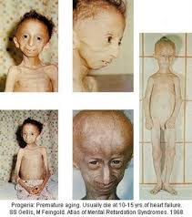
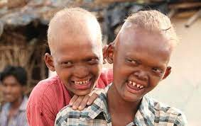
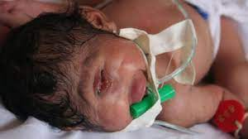
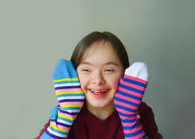
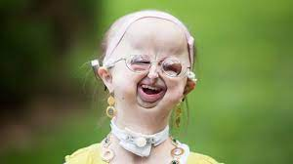
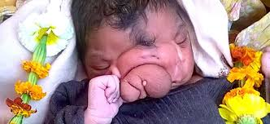
Kelainan Genetik

Slide 42
Jenis Ras
Ras Mongoloid Adalah jenis ras dengan berkulit kuning
Ras Negro Adalah jenis ras dengan berkulit hitam.
Ras Kaukasoi Adalah ras dengan berkulit putih

Slide 43
Doa Setelah Belajar

